Slide 1
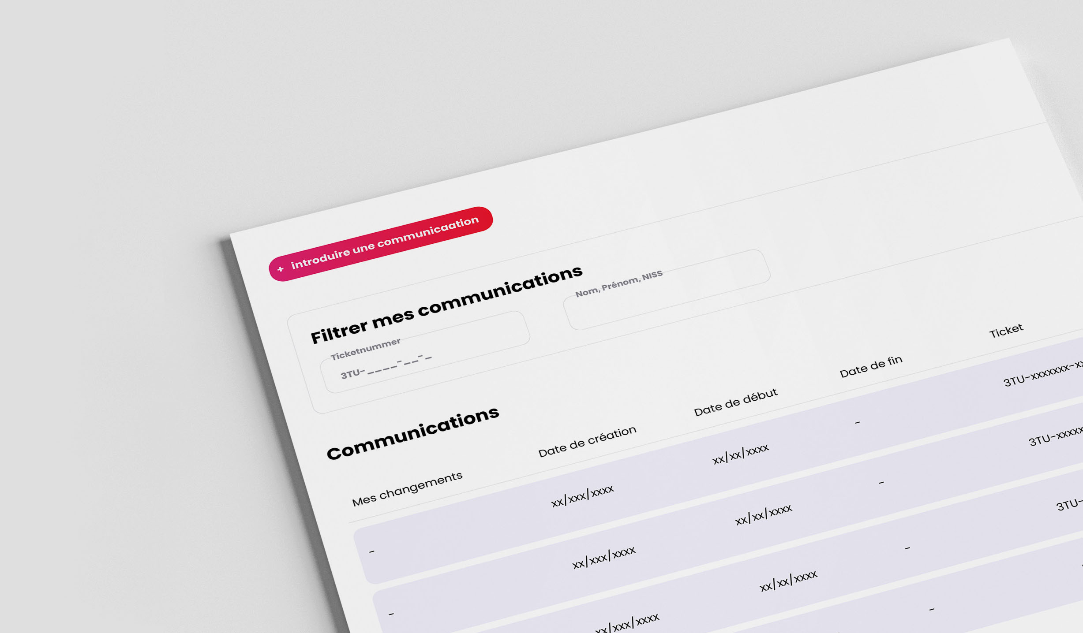
Welkom!
De webinar “Tijdelijke werkloosheid” gaat zo dadelijk van start …

Slide 2

Webinar
Modernisering van de online dienst 'Tijdelijke werkloosheid'
10 juli & 11 september 2024

Slide 3
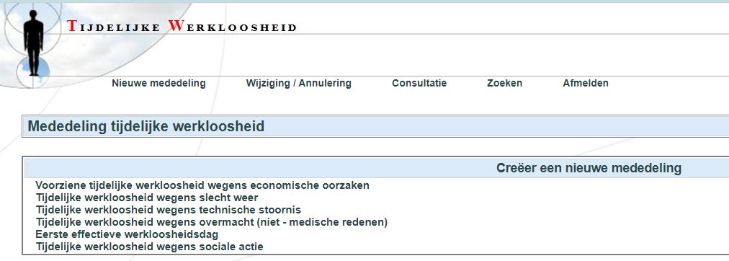
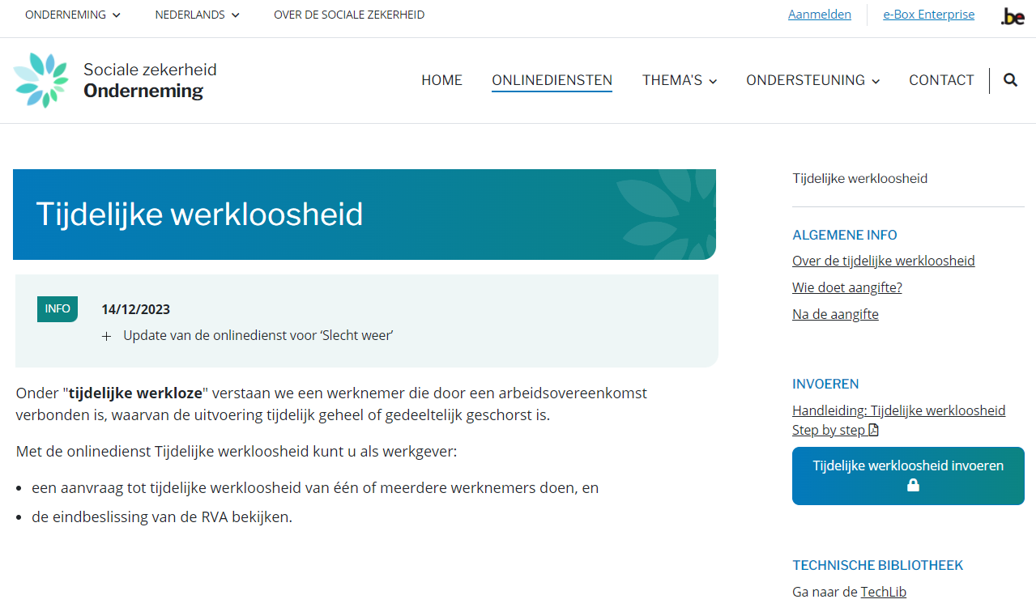

Deze webinar gaat over ...
... deze online dienst (toegang)

Slide 4





Agenda
Context
Belangrijkste wijzigingen
Waarop letten?
Twee bijzondere gevallen
In geval van problemen

Slide 5




Spelregels
Stel enkel vragen via het tabblad Q&A
Algemene vragen
Vragen over dossiers, werknemers ...
Webinar wordt opgenomen
Link naar de opname en de presentatie op de RVA-website en via mail

Slide 6

Context

Slide 7

Context
Verplichte elektronische mededeling
Elektronische ASR verplicht
Modernisering van de elektronische mededelingen
Elektronische controlekaart verplicht
Strategische doelstellingen van de RVA
  Digital First!
  Fraudebestrijding
  Processen optimaliseren en maximaal digitaliseren
2023-2024
2008
2016
2025
01/01

Slide 8

Belangrijkste wijzigingen

Slide 9





Belangrijkste wijzigingen
Ergonomie & design
100% herzien
Authentieke bronnen
(+ & )
Preventie van
vergissingen
DE
Maximale controle van de
gegevens bij de encodage
Beslissing van de RVA
beter zichtbaar
Toevoeging van het Duits

Slide 10
Belangrijkste wijzigingen
De nieuwe schermen worden geleidelijk aan ingevoerd
Technische stoornis
Overmacht
Slecht weer
Economische oorzaken + 1ste effectieve dag
Gestructureerde elektronische berichten ('batches')
Sociale acties
Mei
2023
Okt.
2023
Dec.
2023
10 juli
2024

Slide 11

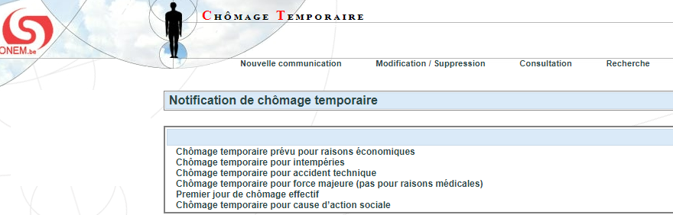
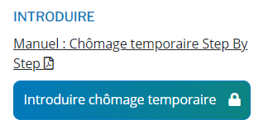


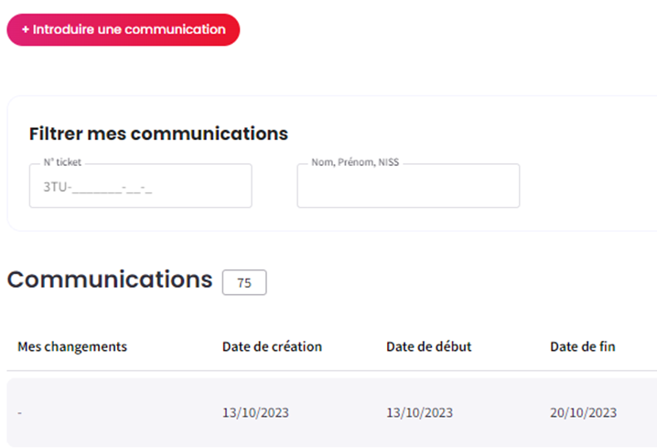

Belangrijkste wijzigingen
Sinds 10 juli

Slide 12
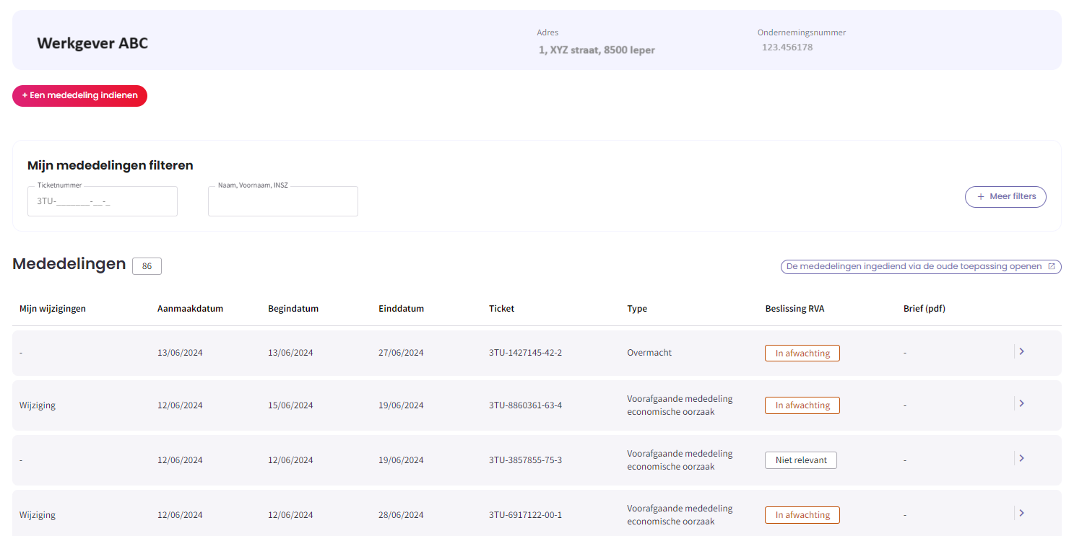
Startpagina

Slide 13
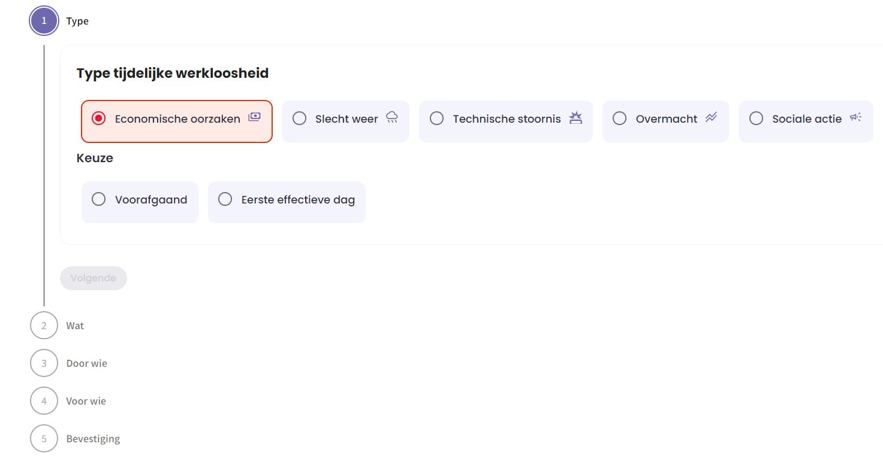
Pagina om een nieuwe mededeling aan te maken
Type + 1ste effectieve dag
Periode, oorzaak, paritair comité, type stelsel, aard van het slechte weer, werfadres ...
Exploitatiezetel → nieuwe authentieke bron
Betrokken werknemer(s) → Dimona-lijst uitgebreid tot 2.000 werknemers
Mededeling bevestigen en versturen naar de RVA

Slide 14
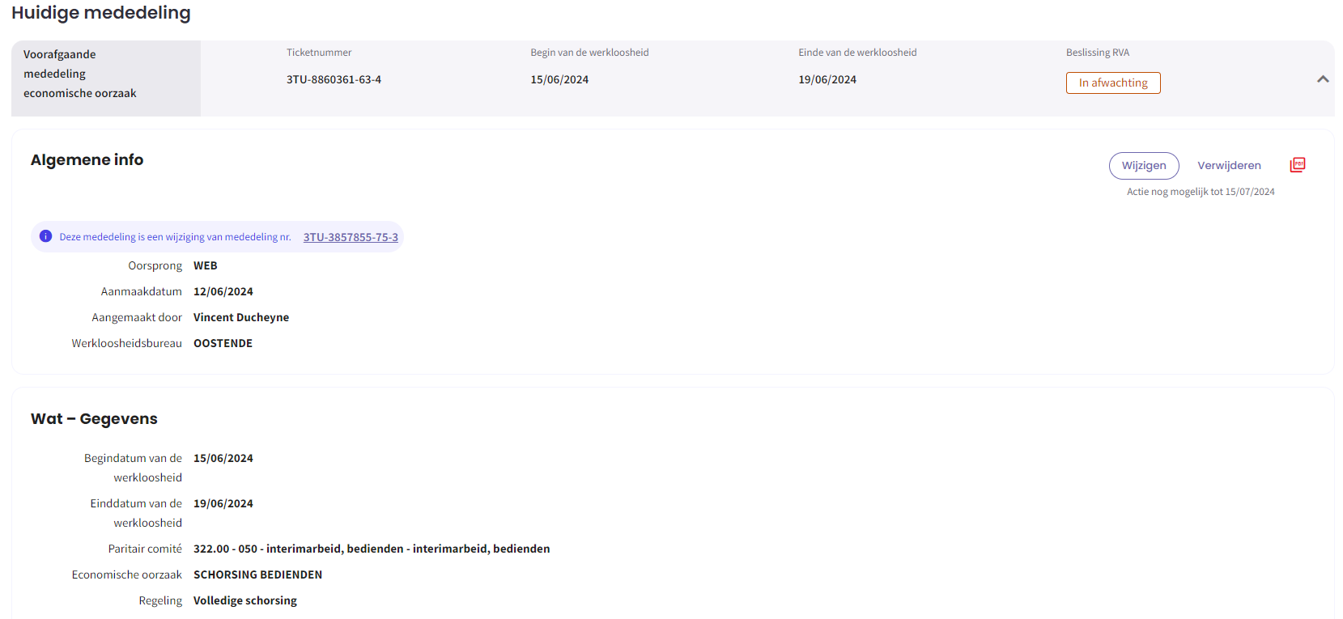
(Deel van de) pagina om een mededeling te raadplegen
Wijzigen of verwijderen

Slide 15

Waarop letten?

Slide 16

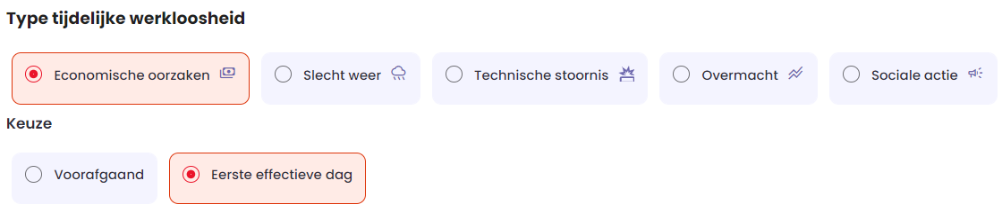
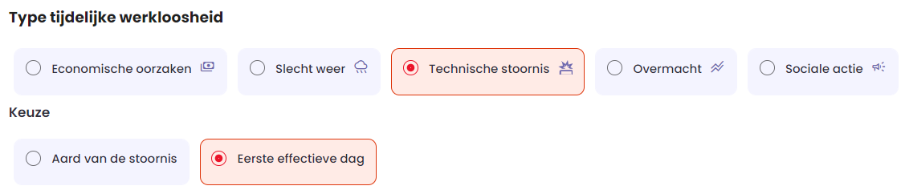
Waar staat het type '1ste effectieve dag'?
Het verschijnt nadat u 'Economische oorzaken' of 'Technische stoornis' hebt geselecteerd
1
2
1
2

Slide 17

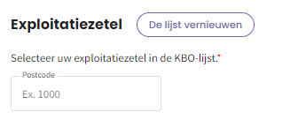
Exploitatiezetel staat niet in de lijst of verkeerd adres?
De informatie is afkomstig uit de Kruispuntbank van Ondernemingen
  Proactief nakijken of de informatie in My Enterprise juist en compleet is
  Indien nodig aanpassen in My Enterpise
  (Weldra beschikbaar) Om de gegevens in de onlinedienst Tijdelijke Werkloosheid te vernieuwen, gebruik de knop "De lijst vernieuwen"

Slide 18
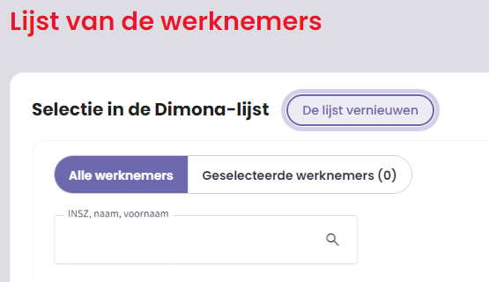
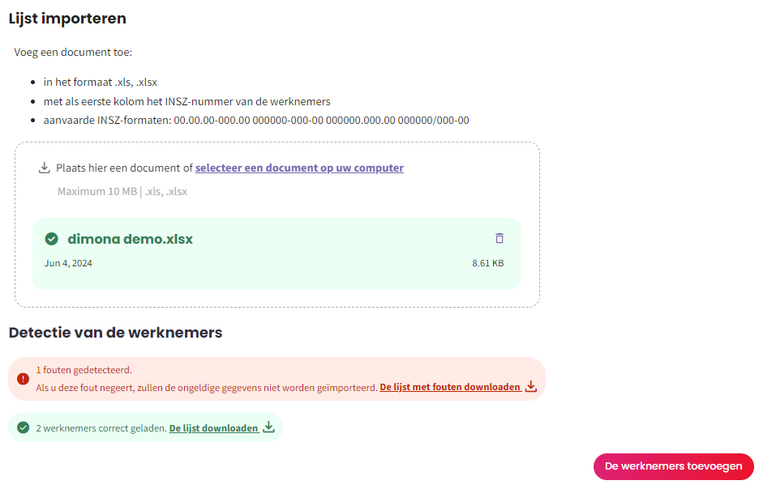
Werknemer(s) zonder Dimona?
Werknemer staat niet in de lijst?
  Optie 'Naar de Dimona-lijst'
  (ondernemingen < 2.000 werknemers)
    De werknemer toevoegen in de online dienst Dimona
    De lijst vernieuwen aan de hand van de knop
  Optie 'Een document importeren'
    De aard van de fout staat in een Excel-bestand (zie rode zone)
    De werknemer toevoegen in de online dienst Dimona
    De ingevoerde Excel-lijst verwijderen & de lijst opnieuw importeren
  Optie 'manueel' toevoegen (ondernemingen > 2.000 werknemers)
    De werknemer toevoegen in de online dienst Dimona
    De nieuwe werknemer toevoegen aan de communicatie

Slide 19
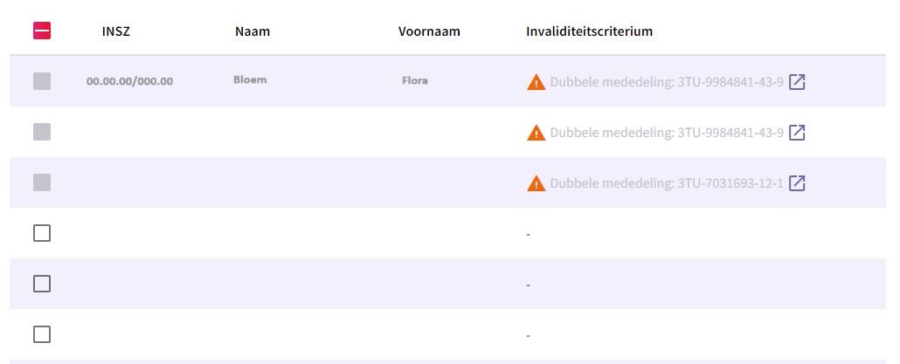
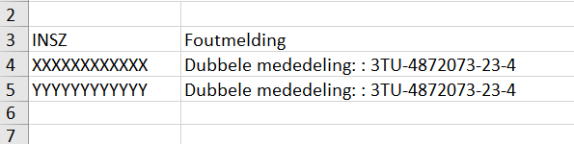
Foutmelding 'Dubbele mededeling' bij een werknemer?
  Er bestaat al een andere mededeling van tijdelijke werkloosheid voor die werknemer voor dezelfde periode
  2 mogelijke oplossingen
    Voorgaande mededeling kan nog gewijzigd worden? De werknemer voor wie er twee mededelingen zijn, verwijderen
    Zo niet: de werknemer niet toevoegen aan de nieuwe mededeling of de periode aanpassen
Optie 'Naar de Dimona-lijst gaan'
Optie ‘Een document importeren'

Slide 20
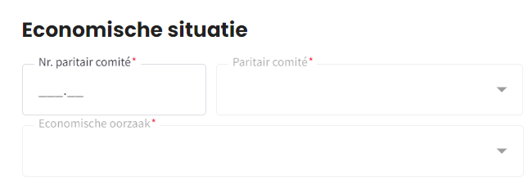
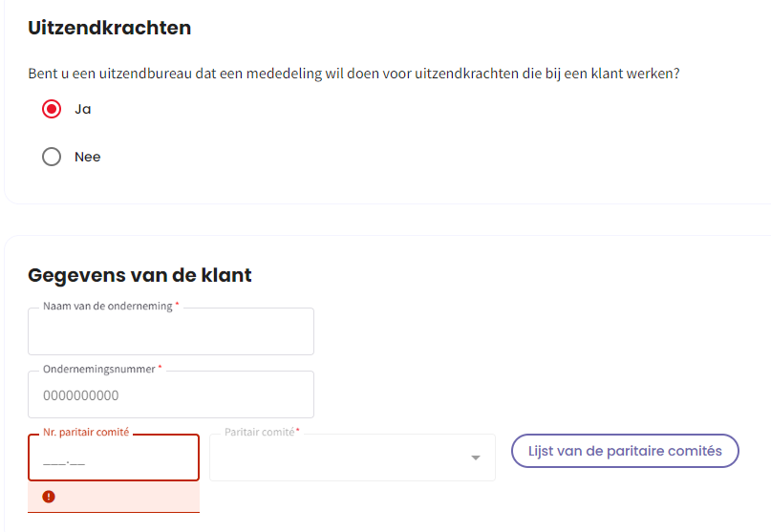
Uitzendkracht(en)
De mededeling van tijdelijke werkloosheid gebeurt door het uitzendkantoor (= werkgever)
  De geldende regels (termijn, type stelsel enz.) zijn die van het paritair comité van de klant
  De online dienst wordt binnenkort verder verbetert om de gebruiksvriendelijkheid te verhogen voor deze typecasus.
322.00
Vul hier de naam, ondernemingsnummer (KBO) en PC van de van de klant in
Vul hier het PC van het uitzendkantoor in (weldra niet meer nodig)

Slide 21
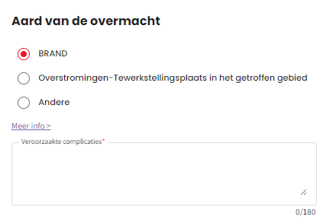
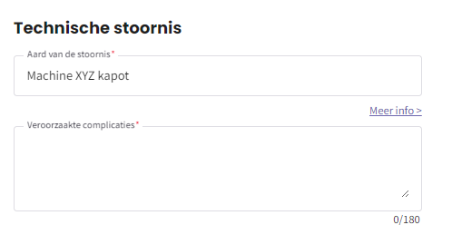
Veroorzaakte complicaties (volgens type)
Leg in enkele woorden uit waarom tijdelijke werkloosheid noodzakelijk is
De machine XYZ snijdt de planken die gebruikt worden voor de montage van de meubels. Zonder de machine komt de volledige keten tot stilstand
Brand
Vernieling van het bijgebouw waar we het materiaal ABC produceren

Slide 22
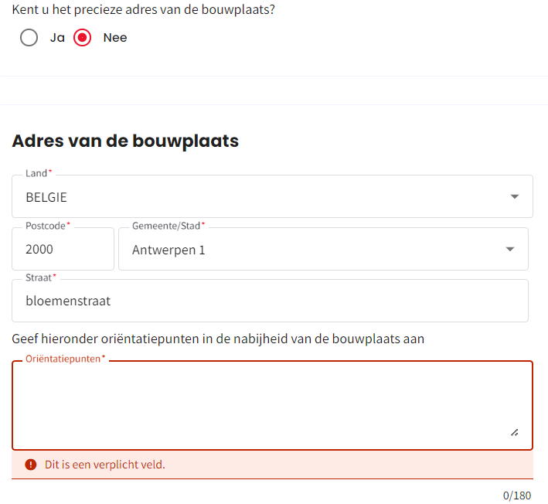
Werfadres (slecht weer)
Wees meteen specifiek!
Geef indien nodig oriëntatiepunten mee
Gebouw in aanleg (rode bakstenen) tegenover nummer 80

Slide 23
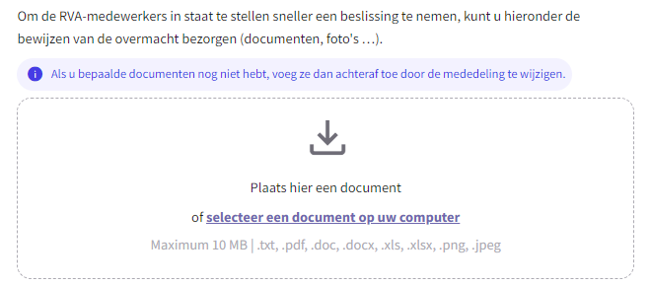

Bewijzen van overmacht
  Enkel meedelen via de online dienst (niet meer via mail)
Dien de bewijsdocumenten via de online dienst in

Slide 24

Waarop letten?
Een mededeling wijzigen
  Wijzigingstermijn staat weergegeven
  Nadat de mededeling is verzonden, kunnen slechts enkele velden aangepast worden
Aanpasbaar | Niet aanpasbaar
Een werknemer verwijderen | Een werknemer toevoegen
Veroorzaakte complicaties | Werfadres
Bewijzen van overmacht | Een bewijs van overmacht verwijderen
Einddatum inkorten | Begindatum van 1ste effectieve dag
(…) | (…)

Slide 25

Twee bijzondere gevallen

Slide 26
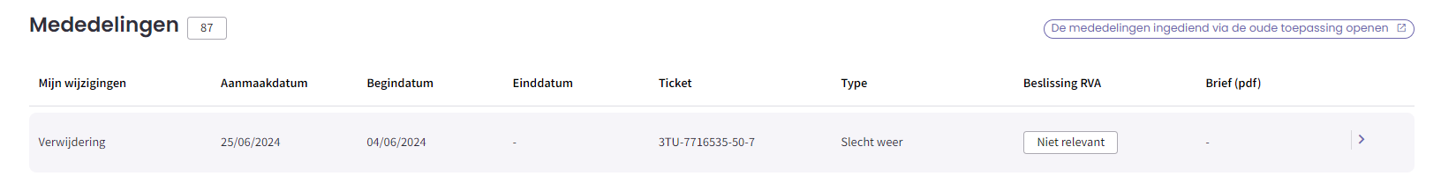
1) Waar kan ik de mededelingen terugvinden die via de oude online dienst zijn ingediend?
Tot 6 maanden raadpleegbaar in de oude online dienst via deze knop
Mededelingen ingediend via de nieuwe online dienst zijn raadpleegbaar vanaf de startpagina van de nieuwe online dienst

Slide 27
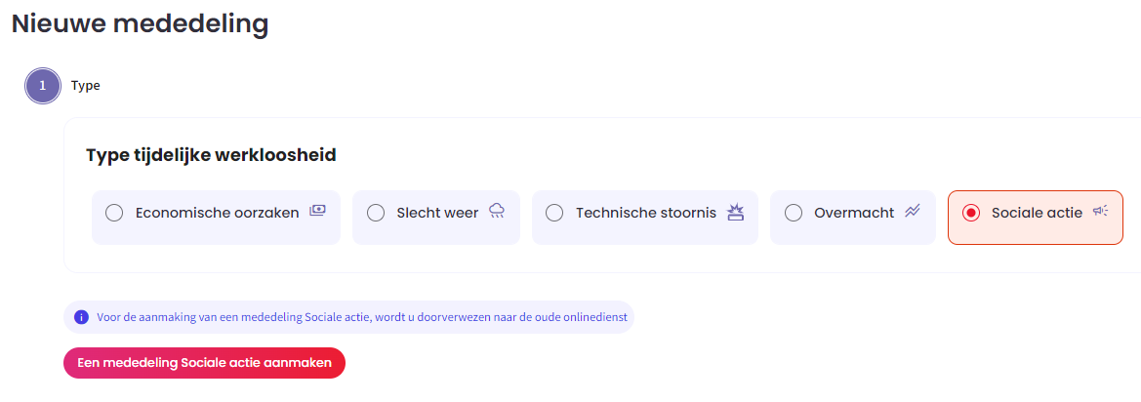
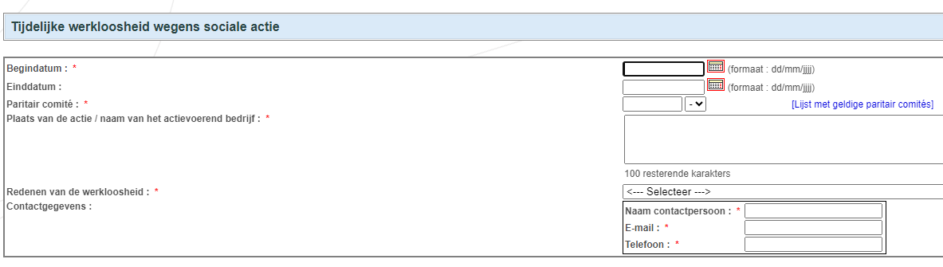
2) Tijdelijke werkloosheid wegens sociale actie
Die module
  Zal later gemoderniseerd worden
  Is toegankelijk via de nieuwe online dienst
1.
2.
3.

Slide 28

Een probleem. Wat nu?

Slide 29
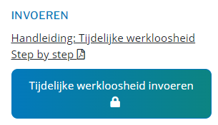
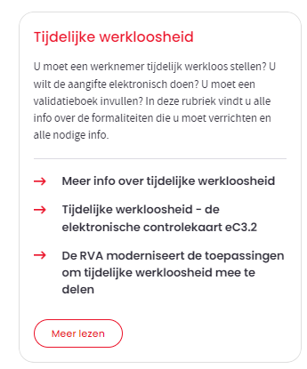
Hoe ons contacteren?
Vragen over het gebruik van de nieuwe online dienst? @Portaal Sociale Zekerheid
  Bekijk de handleiding die beschikbaar is op deze pagina
  Contactformulier (online diensten)
  Contactcenter van het Portaal van de Sociale Zekerheid: 02 511 51 51
Vragen over uw dossier tijdelijk werkloosheid? @RVA
  Het antwoord staat misschien wel in de rubriek Tijdelijke werkloosheid van onze website?
  Contactformulier (dossiers)
  Contactcenter van de RVA: 02 515 44 44 (keuze 3)

Slide 30
Bedankt voor uw aandacht!

